Slide 1
MTÜ POLIS, TALLINNA ÜLIKOOLI JA PARTNERITE SUVESEMINAR ROHEPÖÖRE – IDEED JA TEGELIKKUS
SULEV LÄÄNE
MTÜ POLIS PRESIDENT, TALLINNA ÜLIKOOL
KIILI VALD
25.08.2023

Slide 2
TÄNUD & TERVITUSED
Suur tänu kõigile suveseminari kaaskorraldajatele, sh Kiili valla juhtidele ja meie vastuvõtjatele;
Suveseminaride traditsioon jätkub tänu esinejatele ning osalejatele – tunnustus kõigile nii saalis kui ka interneti kaudu;
Parimad soovid on samuti edasi andnud president Arnold Rüütel, Riigikogu esimees, kliimaminister, mitmed riigi, kohaliku omavalitsuse ning teadlaste esindajad, kes töö või tervise tõttu täna vahetult osaleda ei saa;
Roheteema muutub üha olulisemaks ning puudutab kõiki sõltumata meie tahtest;
Nüüs saame kas reageerida või ingoreerida – tulemustest aga pääsu ei ole;

Slide 3
ROHETEEMA ON OLNUD PÄEVAKORRAS JUBA SUHTELISELT KAUA, MÕNED NÄITED
EESTI VI OMAVALITSUSPÄEV TARTUS - 26.-27.08.2021
Traditsiooniline aastalõpu kollokvium Tallinna Ülikoolis, 2022, kus kesksel kohal arengud Ida Virumaal;
Üha enam on teemasse süvenenud riigi, kohaliku omavalitsuse/nende liitude ja teadlaste esindajad – täna same ka sellest teadmisest osa;
Eriti tähtsaks peame aga noorte aktiivsust ning selles osas on hea meel, et näiteks üliõpilaste lõputöödes, seminarides ja ka avalikes seisukohtades on roheteema saanud üha olulisemaks
Heaks näiteks on Greete Maasikase väga sisukas lõputöö
MITMETASANDILISE VALITSETUSE RAKENDAMINE ROHEVALLA OMAVALITSUSMUDELI LOOMISEL LÄÄNE-HARJU VALLA NÄITEL

Slide 4
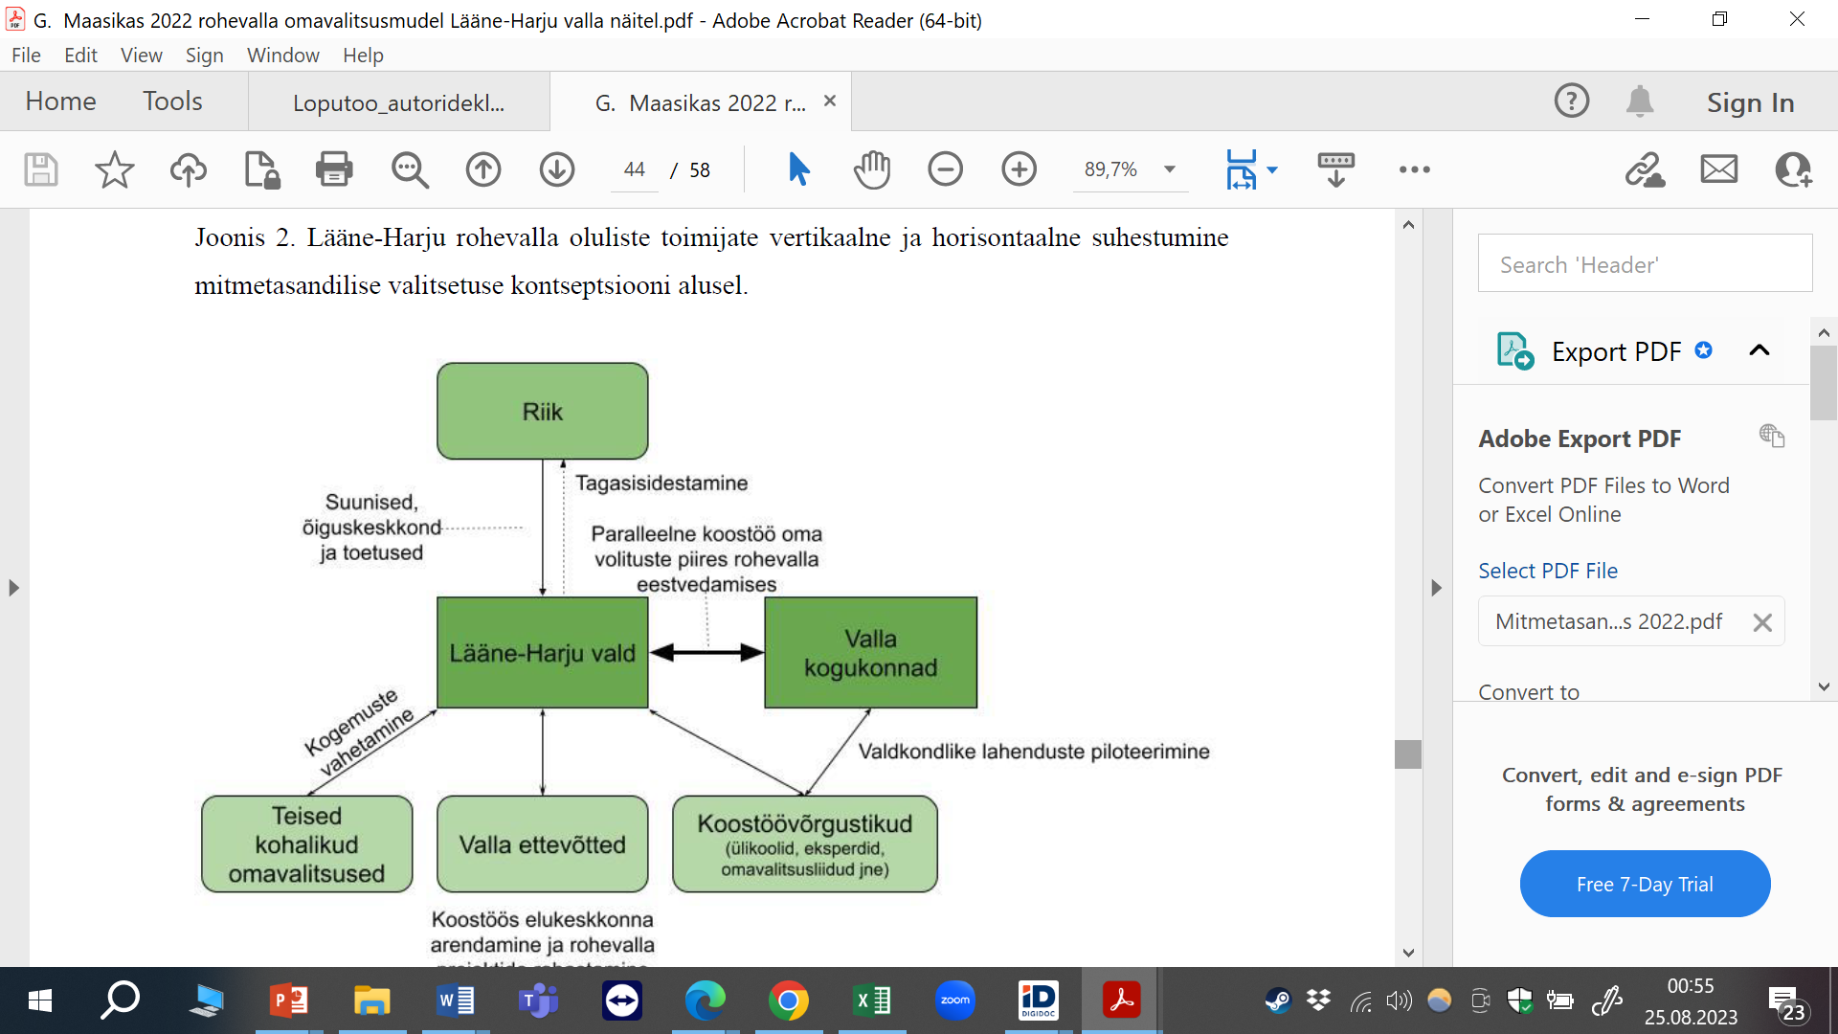
GREETE MAASIKAS

Slide 5
Kohalike omavalitsuste roll rohereformide elluviimisel
KOV senist rohepoliitilist tegevust iseloomustab ebaühtlus ja juhuslikkus.
Ootus riigile on sõnastada konkreetsed ootused KOV-idele ning töötada koostöös töötada välja nende täitmist võimaldavad lahendused.

Slide 6
Üliõpilane Jüri-Andreas Järviste tsitaat MTÜ Polis FB tänase sündumuse kommentaaris
Rohepöörde puhul kuuleme me tihtilugu meediast, kuidas see hakkab tavainimest mõjutama just negatiivses mõttes, näiteks maksutõusud, tarbimise piiramine jms. Tihtilugu jääb arusaamatuks mida proovitakse muuta ning miks. Selle tõttu peaks riik, alustades kohalikest omavalitsustest, paremini kommunikeerima rohepöördega seotud muudatusi ja kujundama tulevikku vaatavaid käitumis- ja tarbimisnorme
Rohepöördest peaks ühiskond tervikuna võitma ning selle positiivne külg peaks kajastuma ka igapäevaelus. Kahtlemata on siinkohal võtmesõnadeks koostöö ja partnerlus nii riigi, KOV'i kui ka tavainimese vahel, keda hakkavad need muudatused enim mõjutama.

Slide 7
MÕTLE GROBAALSELT – TEGUTSE LOKAALSELT
Rohepööre on saanud ühiskonnas suurt tähelepanu, aga ideede paljusus ning nende praktiline realiseerimine vajab senisest tunduvalt suuremat koostööd nii avaliku võimu erinevate tasandite kui ka teadlaste ja era- ning kolmanda sektor esindajatega;
Koos tuleks täpsusteda eesmärke, leida parimad tegevused ning optimaalsed vormid ja vahendid nende realiseerimiseks;
Kindlasti annavad selles osas oma panuse tänased ettekanded ja diskussioon;
Arusaadavalt ei ole see protsessi lõpp – püüame ka leida võimalusi ühistegevuse jätkamiseks, et elu maakeral võiks jätkuda ning loodus ja inimene leiaks taas tasakaalu ning miks mitte kunagi taas harmoonia

Slide 8
TÄNA TUNNUSTAME KA MEIE UUSI AULIIKMEDI – SUUR TÄNU!
PÄEVAKORRAS ON KA OVP 2023 NING HOP 2023 TEEMAD – SISUKAID ATUELUSID
Tänavu täitub Kiili vallal 30 aastat. Laupäeval, 19. augustil tähistati seda suurejoonelise juubelisündmusega – palju õnne meie kõigi poolt!

Slide 9
Edu roheteema sisuliseks aruteluks!
Suur tänu & meeldiva koostöö jätku!

